Slide 1
SESIONES DE TRABAJO RECURSOS AUDIOVISUALES PARA TRABAJAR POR COMPETENCIAS EN EDUCACIÓN SECUNDARIA, BACHILLERATO Y FORMACIÓN PROFESIONAL: CHROMA KEY
PROYECTO DE INNOVACIÓN EDUCATIVA Y DESARROLLO CURRICULAR CONVOCATORIA 2018
IES SALMEDINA, CHIPIONA

Slide 2
CONSULTA DE RECURSOS WEB

Slide 3
PROGRAMA FILMORA

Slide 4
CHROMA KEY CON FILMORA

Slide 5
APP FILMORA

Slide 6
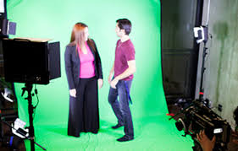
SESIONES DE TRABAJO
PRIMERA SESIÓN: 12 DE FEBRERO A LAS 16:30 HORAS
DURACIÓN: 3 HORAS
LUGAR: AULA DE DIBUJO
PONENTE: LAURA ORTEGA TOLEDO
INTRODUCCIÓN A LA EDICIÓN DE VÍDEO: ASPECTOS GENERALES. TIPOS DE PLANO. TIPOS DE ÁNGULOS.
¿QUÉ ES EL CHROMA KEY Y PARA QUÉ SE USA?
MATERIALES NECESARIOS PARA UTILIZAR CHROMA KEY.
PROGRAMA FILMORA: INTRODUCCIÓN Y EJEMPLOS.
PUESTA EN PRÁCTICA:
COLOCACIÓN DE LA CÁMARA
COLOCACIÓN DE LA PANTALLA
COLOCACIÓN DE LOS FOCOS
GRABACIÓN CORTA.

Slide 7
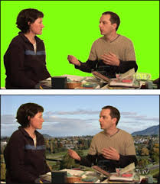
SESIONES DE TRABAJO
SEGUNDA SESIÓN: 19 DE FEBRERO A LAS 16:30 HORAS
DURACIÓN: 3 HORAS
LUGAR: AULA DE INFORMÁTICA
PONENTE: LAURA ORTEGA TOLEDO
EN GRUPOS DE DOS, CON EL PROGRAMA FILMORA INSTALADO, VEREMOS UNA INTRODUCCIÓN AL PROGRAMA.
EN EL AULA DE INFORMÁTICA: LOS PARTICIPANTES EN PAREJAS, REALIZARÁN UNA PRUEBA DEL EFECTO CHROMA KEY UTILIZANDO EL VIDEO DE CORTA DURACIÓN DE LA SESIÓN 1.
PARA FINALIZAR:
EJEMPLOS PARA ORGANIZAR UN PROYECTO AUDIOVISUAL EN EL AULA.
APPS RECOMENDADAS.

Slide 8
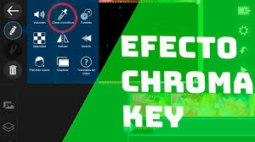
PROYECTO DE iNNOVACIÓN
El Proyecto se llevará a cabo por el Departamento de Dibujo en la asignatura Educación Plástica, Visual y Audiovisual, EPVA, y por el Departamento de Informática en el módulo de Aplicaciones Ofimáticas en las unidades de Imagen digital y Vídeo digital.
Lo que se pretende es elaborar material audiovisual en diferentes idiomas, documentales, entrevistas, etc… que tengan en su contenido la temática que puedan estar impartiendo en las distintas asignaturas, siendo este medio audiovisual una alternativa metodológica en las diferentes asignaturas.

Slide 9
Actuaciones y calendario
FASE INICIAL DEL PROYECTO Adquisición de los materiales Programar las UDIs Coordinar los Departamentos Crear una zona de Escena de grabación (fija) con Chroma Key | SEPTIEMBRE- OCTUBRE
PRE-PRODUCCIÓN Selección del tema: tipo de Proyecto, duración.. Asignaturas implicadas. Elaboración de los grupos Trabajar la creación de un Guión. Analizar los materiales necesarios Realizar un Story board Teoría sobre los tipos de Planos, luz y color, composición y encuadre. | OCTUBRE- DICIEMBRE
PRODUCCIÓN (RODAJE) La imagen fija y la imagen en movimiento. El fotomontaje Pruebas de tipos de Planos, ángulos en la imagen, composición y encuadre. El uso de la luz con Croma Key: dominio de las sobras sobre el fondo verde. Grabación (en grupo) de un breve corto/ anuncio televisivo/ documental o entrevista, con todos los pasos previos programados en el guión. | ENERO- ABRIL
POST-PRODUCCIÓN (MONTAJE) Prácticas con software de edición audiovisual. Creación de capas con Chroma Key. Selección de los fondos. Montaje de las escenas. Sonido. Revisar el resultado final. | ABRIL-MAYO
DIFUSIÓN DEL PROYECTO Crear un espacio y actividades en el Centro para mostrar los trabajos realizados por los alumnos/as. Subir los videos a un canal de youtube creado para dicho Proyecto, en el que se verá también el proceso de elaboración a tiempo real. | JUNIO
EVALUACIÓN Y MEMORIA FINAL Valorar los ítems expuestos en los indicadores | JUNIO

Slide 10
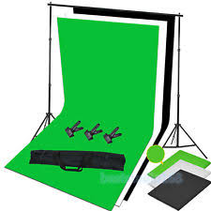
Presupuesto del proyecto
CONCEPTO | CARACTERÍSTICAS
PC de sobremesa | Lenovo 510-15IKL, Intel® Core™ i5 7400, 16 GB RAM, 250 GB SDD, 1 TB HDD, Nvidia GTX1050 o similar. Monitor - HP 22er, 21.5", FullHD, IPS, Retroiluminación LED, Plata y blanco
Micrófono para solapa | Micrófono - Saramonic SR-LMX1, Para solapa, Compatible con móvil
Trípode | Hama Trípode - Hama Star 63
Fondo fotográfico - | Fotima Fondo Verde tela, 3x3
Focos iluminación | Foco de Luz LED FotoQuantum FQVL-1100S Regulable
Grabadora de audio digital | Olympus. Grabadora - Olympus WS-806, 4 GB, USB, Intelligent Auto Mode
Cámara de fotos y vídeo | Cámara Réflex - Canon EOS 750D, 24,2 Megapíxeles + Objetivo 18-55 mm IS STM
Tarjeta de memoria | Tarjeta microSD - Samsung EVO Plus MB-MC128GA, 128 GB,
TOTAL | 2000 euros
Hemos recibido una dotación de 2000 euros para material audiovisual e informático:

Slide 11
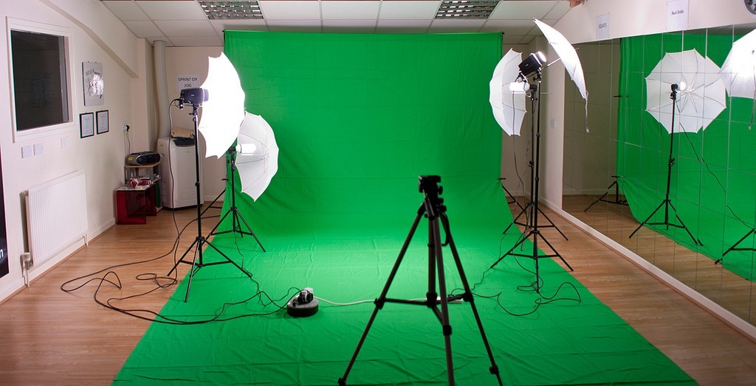
Previsiones de consolidación en el futuro de las mejoras introducidas, una vez finalizado el proyecto
Los materiales estarán disponibles para todos los departamentos del centro con la idea de que los incorporen en su labor docente y con la finalidad de consolidar el proyecto.
Se creará un estudio de grabación en un espacio fijo con Chroma Key, para que pueda hacer uso de él cualquier personal del centro que lo necesite.
Y finalmente se promoverá la difusión de los trabajos realizados en la página web del centro, en Instagram y en el canal de Youtube.

